Slide 1
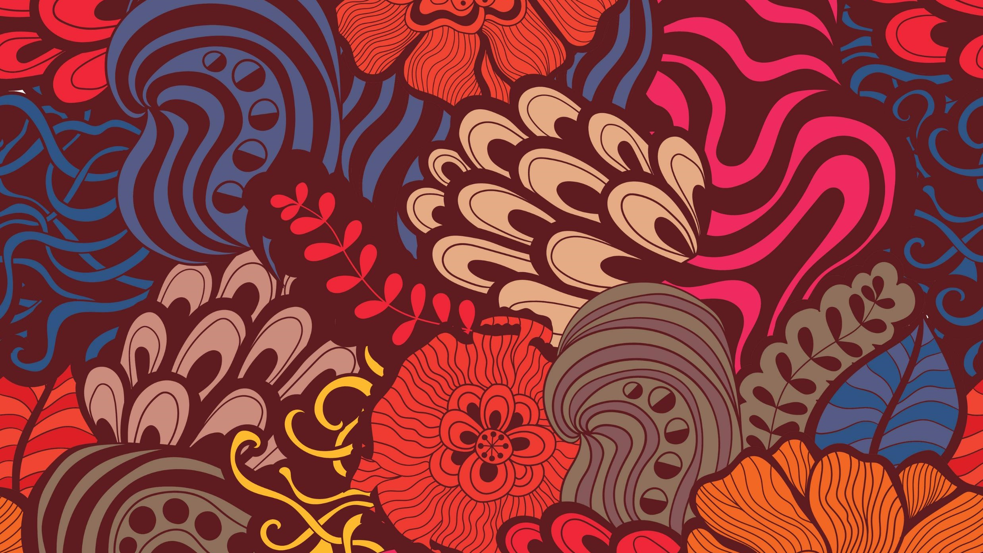
Comportamenti quotidiani in altri paesi
Sit Dolor Amet

Slide 2




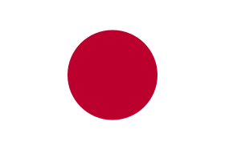
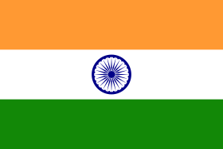



INDICE

Slide 3
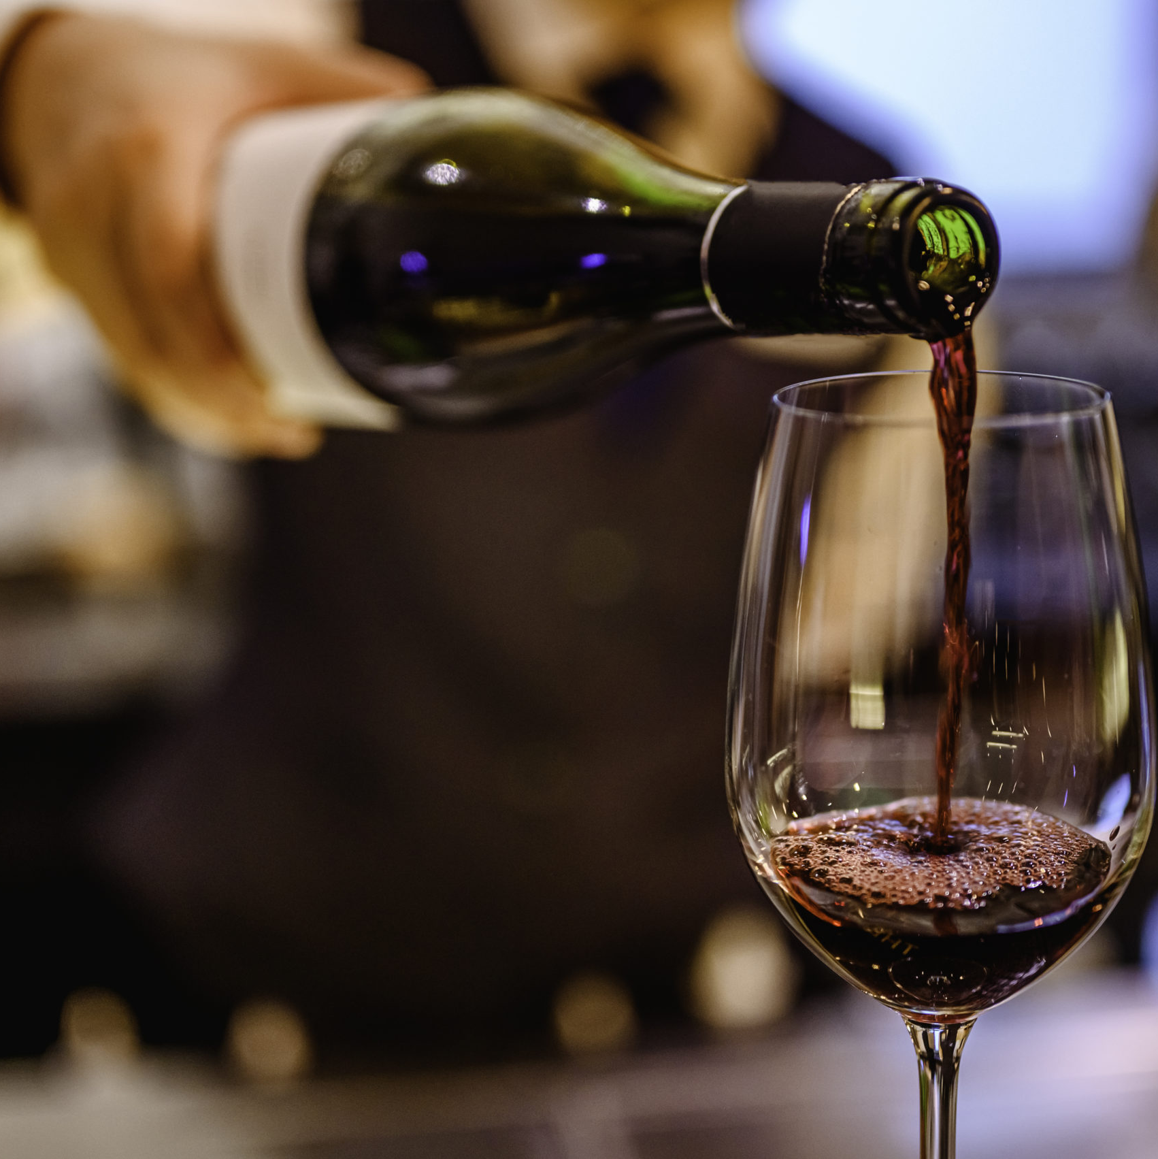
GIAPPONE – Riempire il proprio bichiere
In Giappone, a differenza dell’Italia, riempire il proprio bicchiere di qualsiasi bevanda è considerata maleducazione.
Per prima cosa bisogna versare a tutti gli altri poi si deve aspettare che qualcuno ricambi il favore, versandoti da bere.

Slide 4
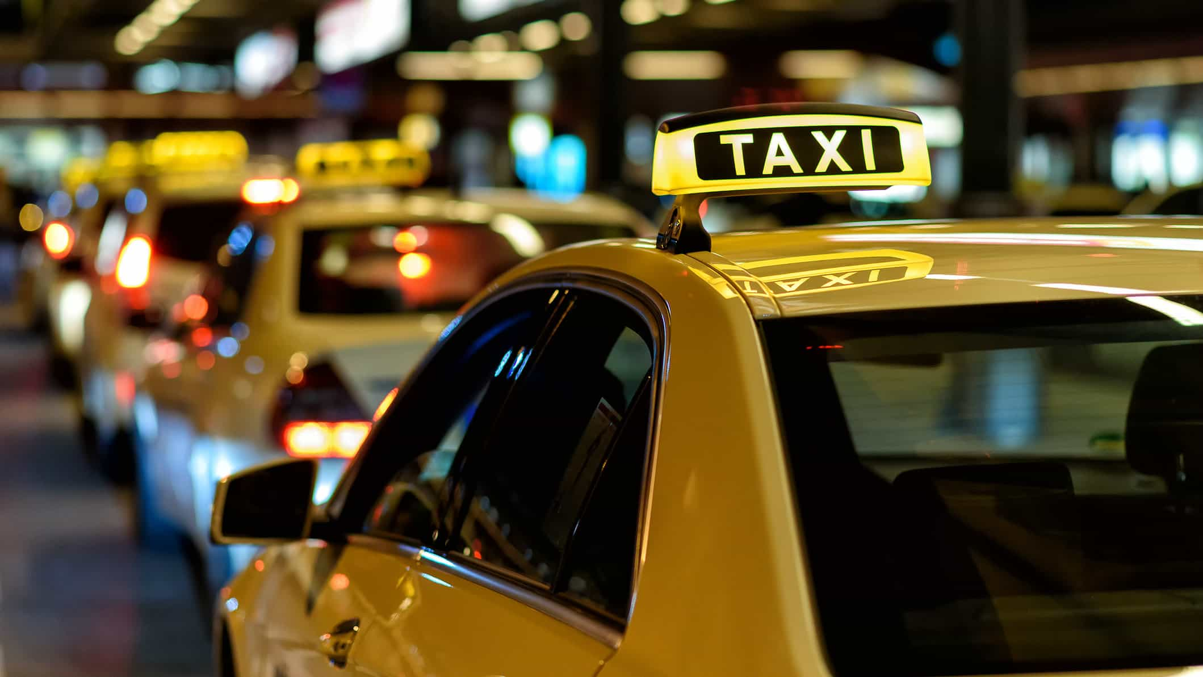
AUSTRALIA NUOVA ZELANDA Salire sul sedile posteriore
In Italia è normale chiamare un taxi e accomodarsi sul sedili anteriori per godersi il viaggio.
In Australia e in Nuova Zelanda, invece, sedersi sui sedili anteriori è considerata mancanza di rispetto; il tassista potrebbe innervosirsi e darvi dello ‘snob’.

Slide 5

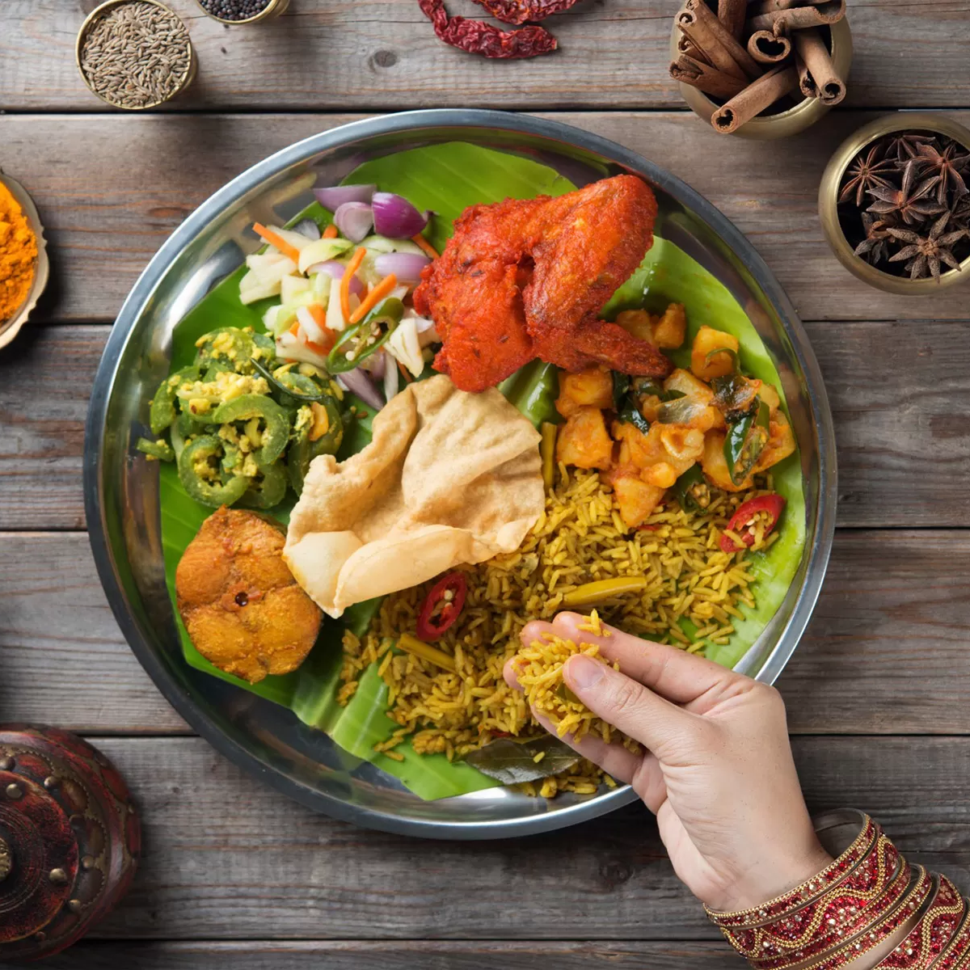
MEDIO ORIENTE
INDIA
AFRICA
In Italia è naturale usare entrambe le mani per prendere le posate e mangiare, tuttavia, in alcune parti del mondo è diverso.
Nella cultura del Medio Oriente, dell’India a in alcune parti dell’Africa la mano sinistra è considerata impura. E’ quindi severamente sconsigliato mangiare in questi paesi utilizzando la mano sinistra, che è pensata solo per l’uso in posti considerati sporchi, come il bagno.
Mangiare con la mano sinistra

Slide 6
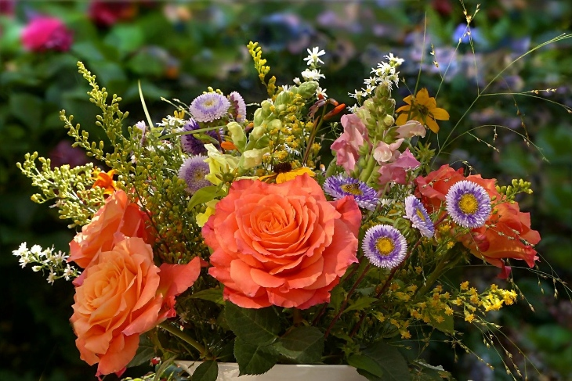
MOLDOVA UCRAINA Fiori in numero pari
In Moldavia e in Ucraina c’è una regola molto importante quando si vuole regalare una mazzo di fiori:
Regalare sempre un numero dispari di fiori !
Infatti, in questi paesi i mazzi con numero pari di fiori si regalano solo ai funerali.

Slide 7
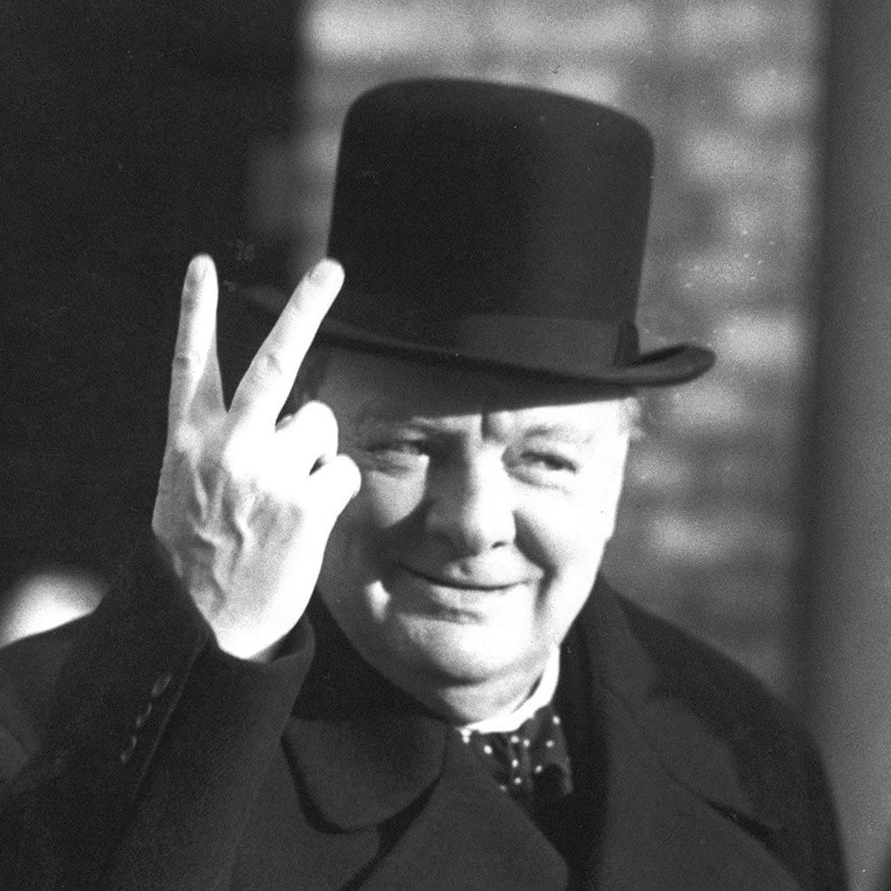
REGNO UNITO
Segno della vittoria
IRLANDA
In molte parti del mondo il segno della vittoria viene indicato con un ‘V’ creata con l’indice e il medio.
In Inghilterra e in Irlanda la ‘V’ comunica vittoria solo e soltanto quando il palmo della mano è rivolta verso l’esterno. Se il palmo della mano è rivolto verso la propria faccia allora il segno della vittoria si trasforma in un vero e proprio insulto (in sintesi, mandare a quel paese).

Slide 8
FINE

Slide 9
SITOGRAFIA
https://travel.fanpage.it/9-gesti-comuni-che-non-possiamo-fare-all-estero/

